Slide 1


Bioekonomika ve strategických dokumentech ČR a EU a současný stav v ČR
Doc. Ing. Miroslav Hájek, Ph.D.
Seminář v Senátu Parlamentu ČR dne 20. května 2026

Slide 2
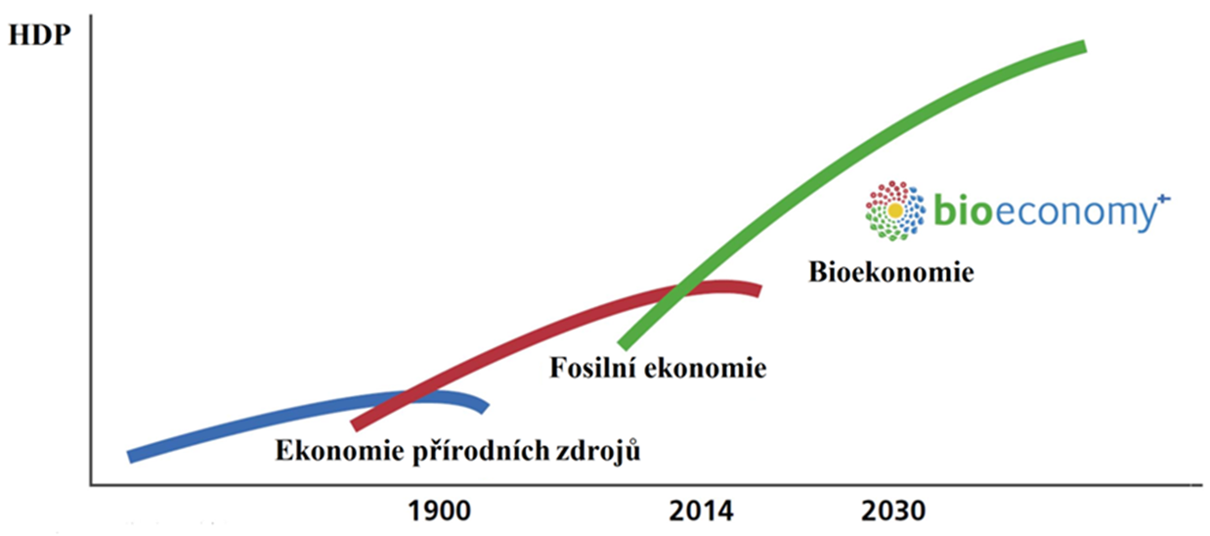
Bioekonomika
Systém hospodaření založený na obnovitelných biologických zdrojích (produkovaných v zemědělství a lesnictví) a jejich přeměně na potraviny, materiály, energii, aj. Opírá se o vědu, inovace a cirkulární principy.
www.fld.czu.cz
www.bioeconomy.czu.cz

Slide 3
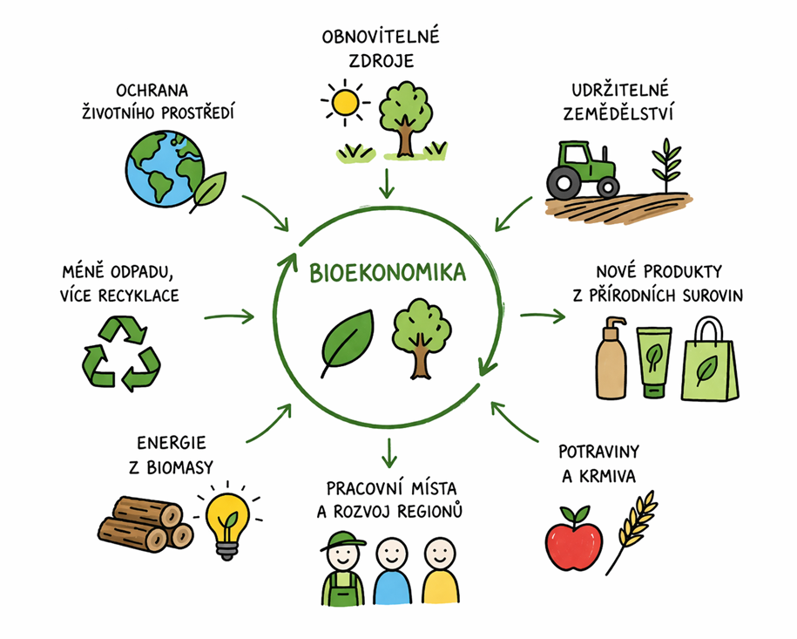
Přínosy bioekonomiky
Snížení závislosti na fosilních zdrojích.
Podpora venkovských regionů díky lokální produkci biomasy.
Nižší ekologická stopa díky obnovitelnosti a cirkularitě.
Inovace a nové pracovní příležitosti v biotechnologiích.
www.fld.czu.cz
www.bioeconomy.czu.cz

Slide 4
Bioekonomika v EU
  Strategie pro bioekonomiku – 2012 (Innovating for Sustainable Growth: A Bioeconomy for Europe)
  Aktualizovaná strategie – 2018 (A sustainable bioeconomy for Europe: strenghtening the connection between economy, society and environment)
  Aktuální strategie – 2025 (A Strategic Framework for a Competitive and Sustainable EU Bioeconomy)
www.fld.czu.cz
www.bioeconomy.czu.cz
Notes:
Bližší informace viz: https://knowledge4policy.ec.europa.eu/bioeconomy/bioeconomy-strategy_en

Slide 5
Pět cílů strategie pro bioekonomiku z roku 2012 zůstává v platnosti
zajištění bezpečnosti potravin a výživy
udržitelné nakládání s přírodními zdroji
snížení závislosti na neobnovitelných, neudržitelných zdrojích, ať už pocházejí z tuzemska nebo ze zahraničí
zmírňování a přizpůsobování se změně klimatu
posilování evropské konkurenceschopnosti a vytváření nových pracovních míst
www.fld.czu.cz
www.bioeconomy.czu.cz

Slide 6
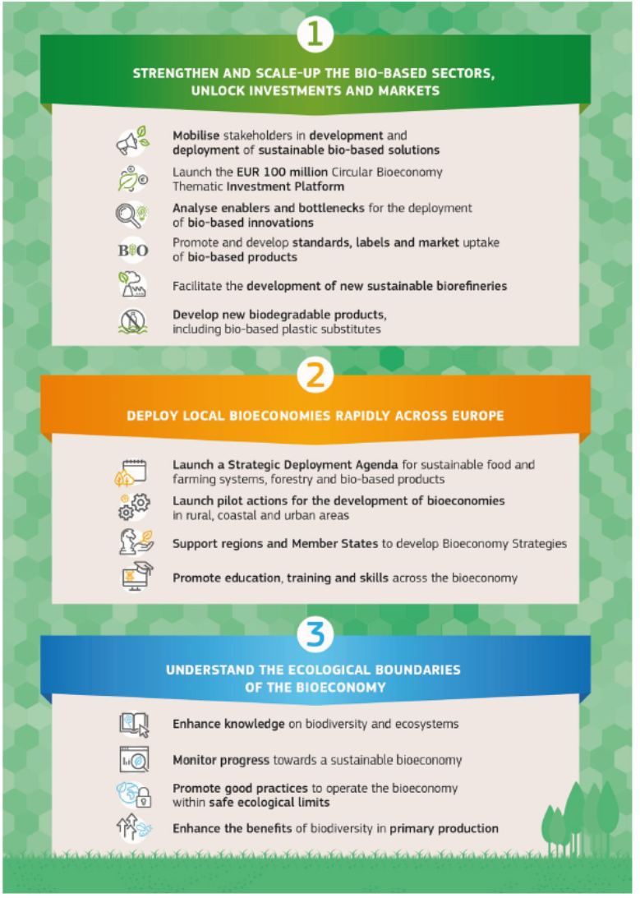
Strategie z roku 2018 - akce směřující k udržitelnému, oběhovému hospodářství
posílit a rozšířit odvětví založená na biotechnologiích, zpřístupnit investice a trhy
rychleji rozšiřovat regionální bioekonomiku po celé Evropě
porozumět ekologickým hranicím bioekonomiky
www.fld.czu.cz
www.bioeconomy.czu.cz

Slide 7
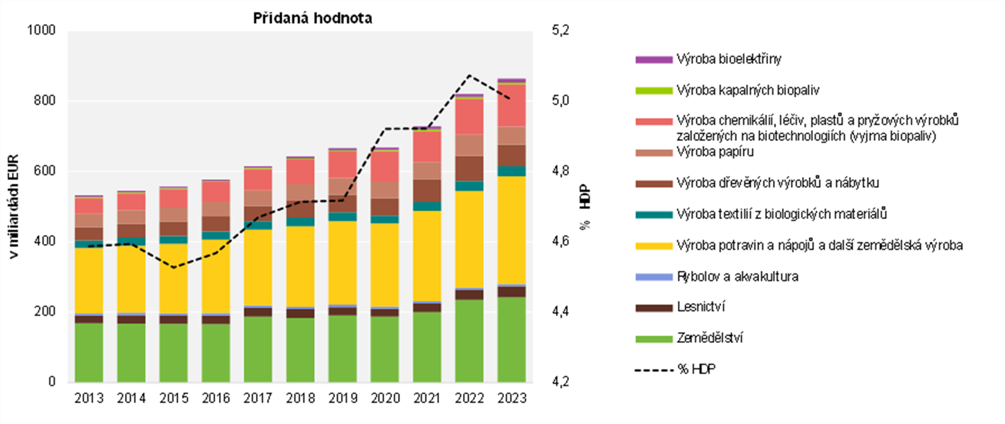
Bioekonomická strategie EU 2025
www.fld.czu.cz
www.bioeconomy.czu.cz

Slide 8
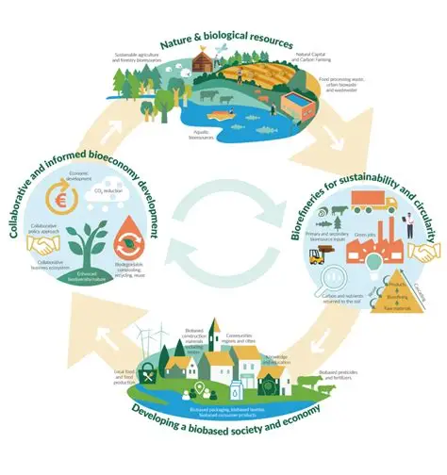
Bioekonomická strategie EU 2025 - cíle
rozšiřování inovací a investic;
budování nových hlavních trhů s biologickými materiály a technologiemi;
zajištění udržitelných dodávek biomasy napříč hodnotovými řetězci
využití globálních příležitostí.
www.fld.czu.cz
www.bioeconomy.czu.cz

Slide 9
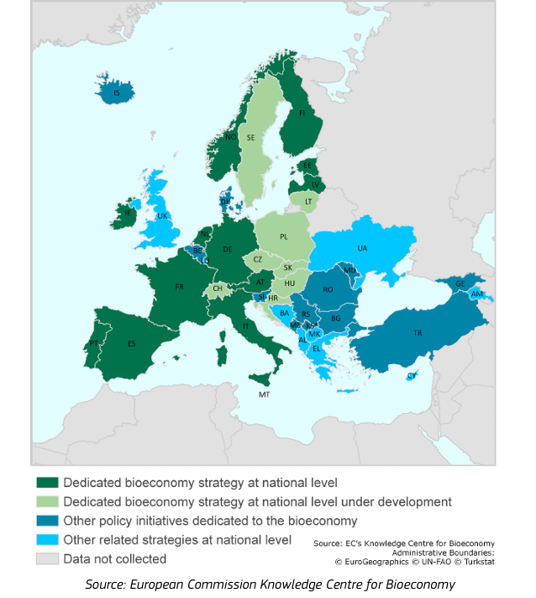
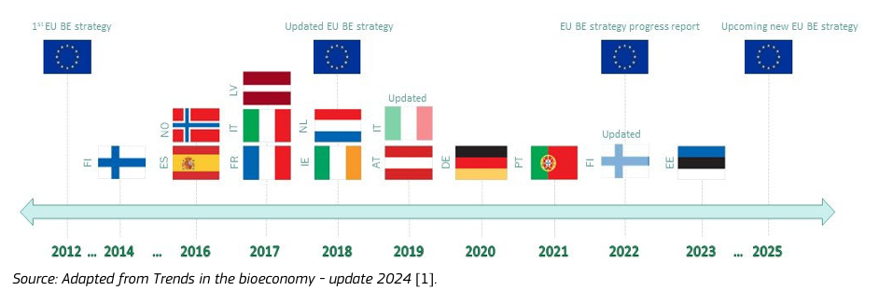
Národní bioekonomické strategie v Evropě
www.fld.czu.cz
www.bioeconomy.czu.cz
Notes:
National bioeconomy strategies in Europe: JRC Publications Repository - National bioeconomy strategies in Europe

Slide 10
Národní strategie - EU
Společné rysy: Udržitelný hospodářský růst (biomasa), snížení závislosti na fosilních zdrojích, regionální rozvoj a zaměstnanost (zejména venkov)
Rozdílné rysy: severské země (Finsko, Švédsko, Norsko): silný důraz na lesnictví; Německo, Francie: průmyslové biotechnologie; jižní Evropa: agropotravinářství, bioenergie, regionální rozvoj
Klíčové oblasti: Zemědělství a lesnictví, bioenergie, materiály založené na přírodních zdrojích, cirkularita a kaskádové využití biomasy
Česko, Polsko, Maďarsko, Švédsko – bioekonomika je řešena sektorově (zemědělství, lesnictví, cirkulární ekonomika), nikoli jednou zastřešující strategií
Zkušenosti se schvalováním strategií v jiných zemích – na webových stránkách Platformy pro bioekonomiku České republiky: https://bioeconomy.czu.cz/cs/r-14278-dokumenty/r-19834-kroky-k-narodnim-strategiim-bioekomik-vybranych-statu-eu
www.fld.czu.cz
www.bioeconomy.czu.cz

Slide 11
Děkuji za pozornost!
hajek@fld.czu
www.fld.czu
www.bioeconomy.czu.cz

